Slide 1
МУНИЦИПАЛЬНОЕ КАЗЕННОЕ ДОШКОЛЬНОЕ ОБРАЗОВАТЕЛЬНОЕ УЧРЕЖДЕНИЕ УСТЬ-ГРЯЗНУХИНСКИЙ ДЕТСКИЙ САД
Отчет о проделанной работе
за летний оздоровительный период
2022 г.
Выполнила:
Старший воспитатель Лукова Р.И.

Slide 2
Цель работы: обеспечение охраны жизни и здоровья воспитанников, организацию здоровьесберегающего режима, развитие познавательного интереса воспитанников в летний период.

Slide 3
Задачи летней оздоровительной работы:
1.Охрана и укрепление психофизического здоровья детей. Укрепление здоровья детей с использованием здоровьесберегающих технологий, обеспечение эмоционального психофизического благополучия дошкольников, осуществление системы закаливания.
2.Организация оптимального режима в течении дня. Совершенствование основных движений детей: формирование двигательных умений и навыков, развитие физических качеств.
3. Предупреждение детского дорожно-транспортного травматизма и других опасных ситуаций через разнообразные формы организации детской деятельности.
4.Развитие познавательного интереса детей к окружающему: формирование эмоционально-положительного отношения к окружающему миру, воспитание любви к природе путем систематического и целенаправленного общения дошкольников с окружающей средой.
5.Создание условий для игровой деятельности детей в группе и на прогулочных площадках.

Slide 4
Работа в летний период проводилась по направлениям:
Воспитательно - образовательная работа,
оздоровительная,
работа с родителями.
Содержание педагогического процесса и режимных моментов осуществлялась в совместной деятельности взрослого и детей. Основной формой работы с детьми была игра.
Весь период бодрствования, кроме сна, проводили на свежем воздухе, время проведения прогулок в летний период увеличилось. В связи с этим повышается двигательная активность детей за счет организации различных видов деятельности на участке - зарядка, спортивные и подвижные игры, развлечения, организация игровой, трудовой, экспериментальной деятельности детей.

Slide 5
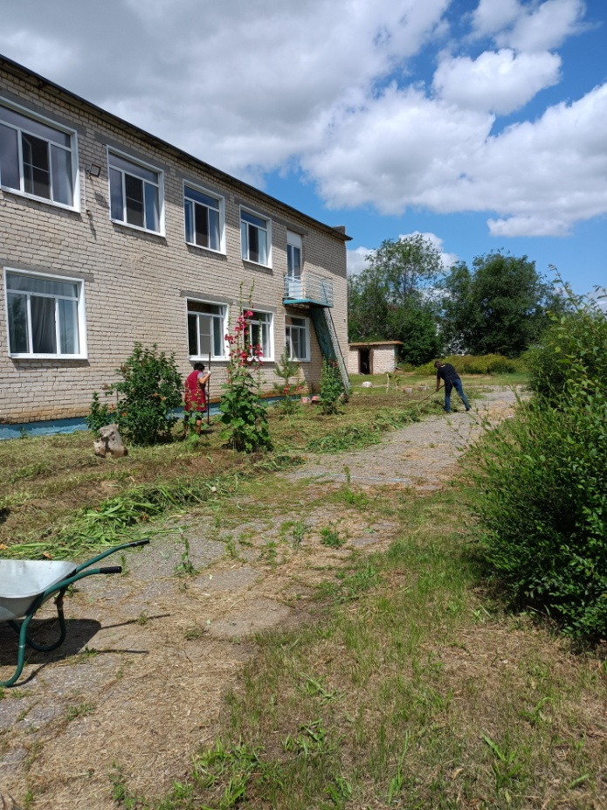
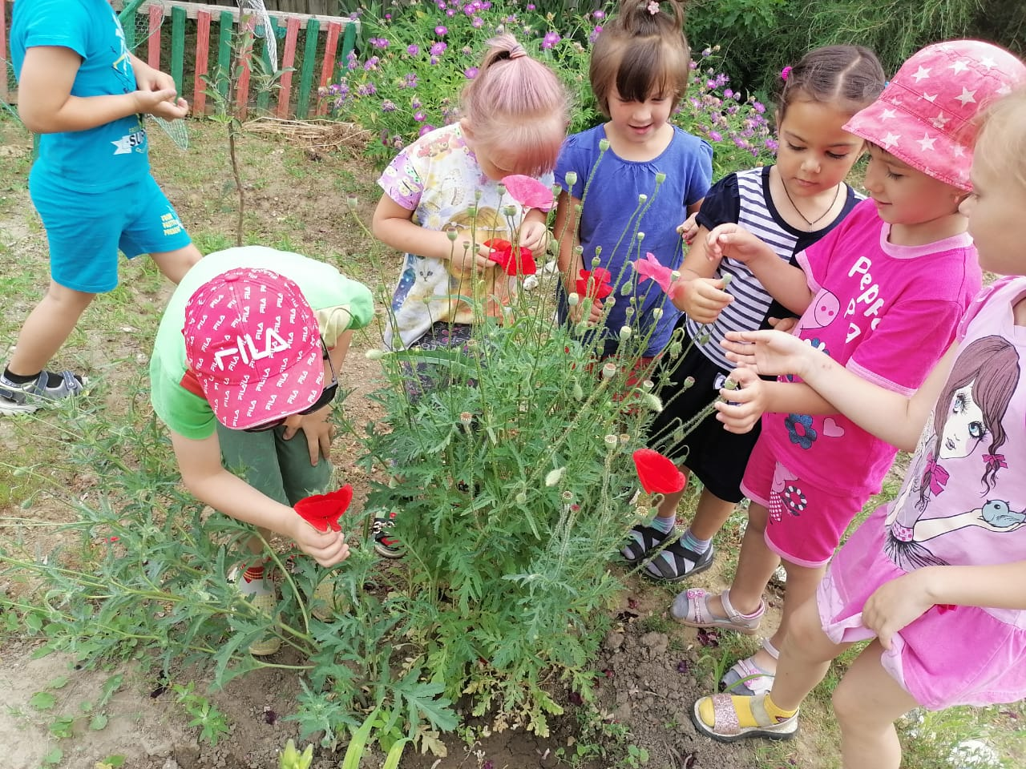
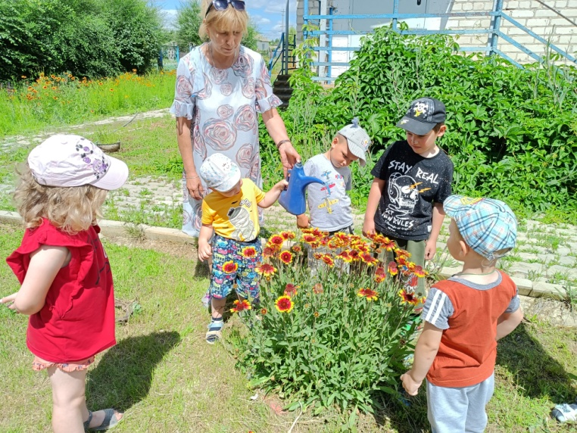

Slide 6
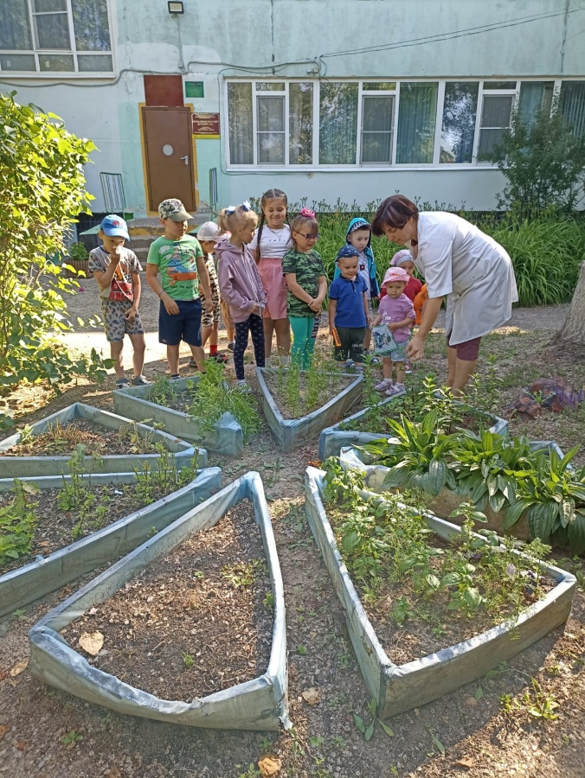
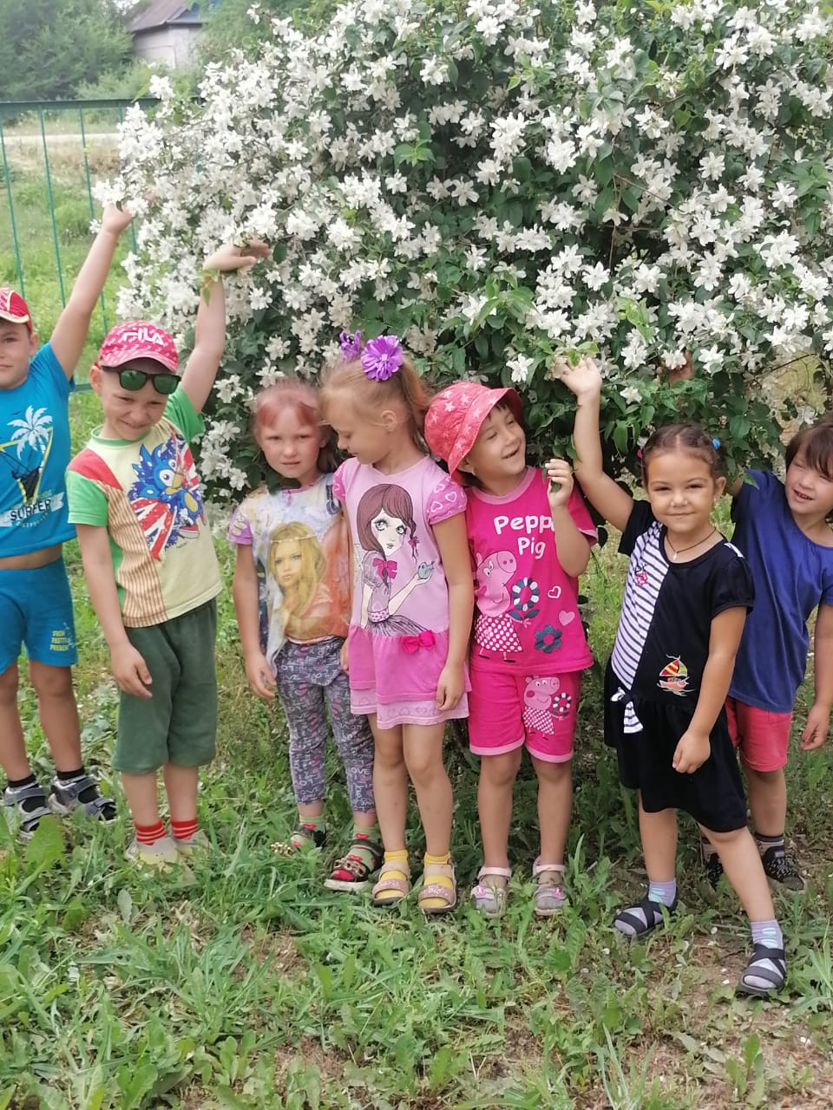
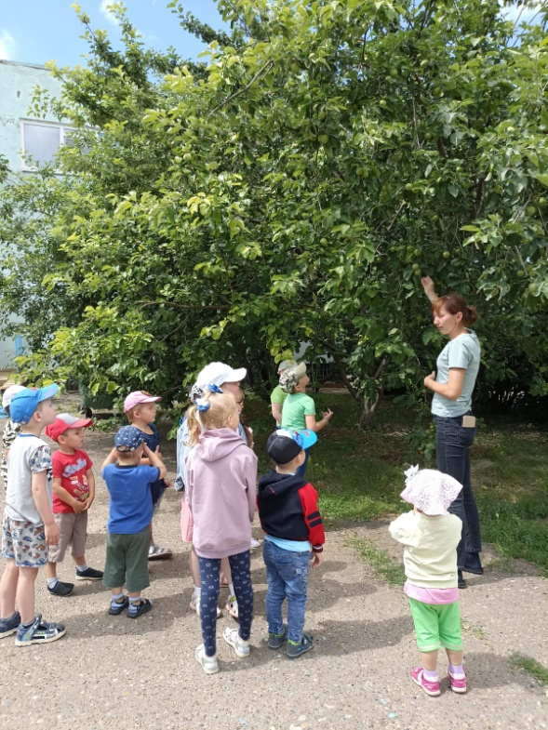

Slide 7
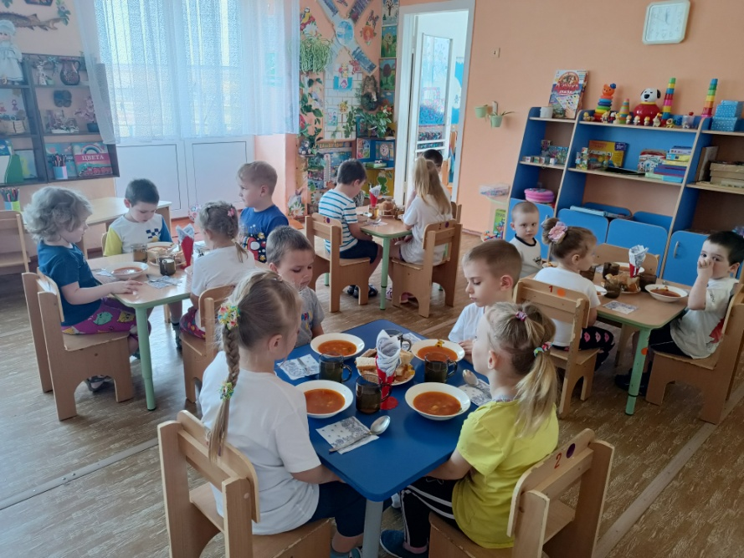
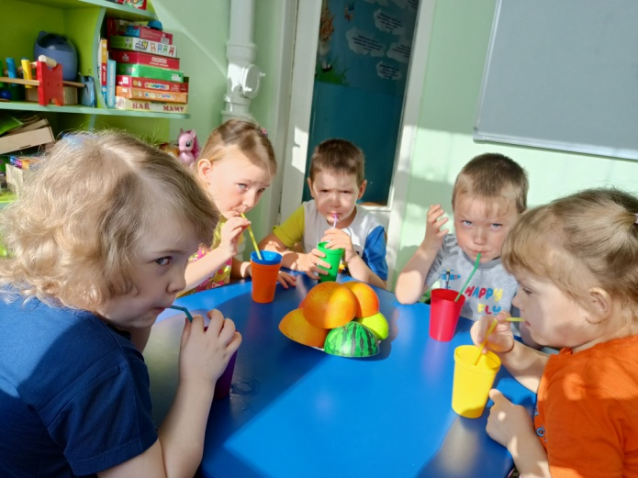
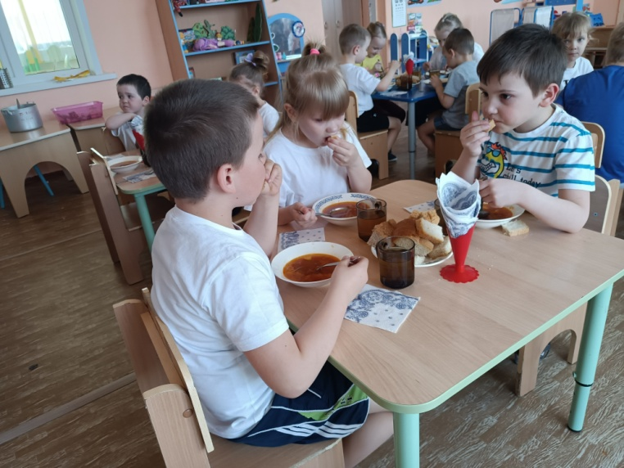

Slide 8
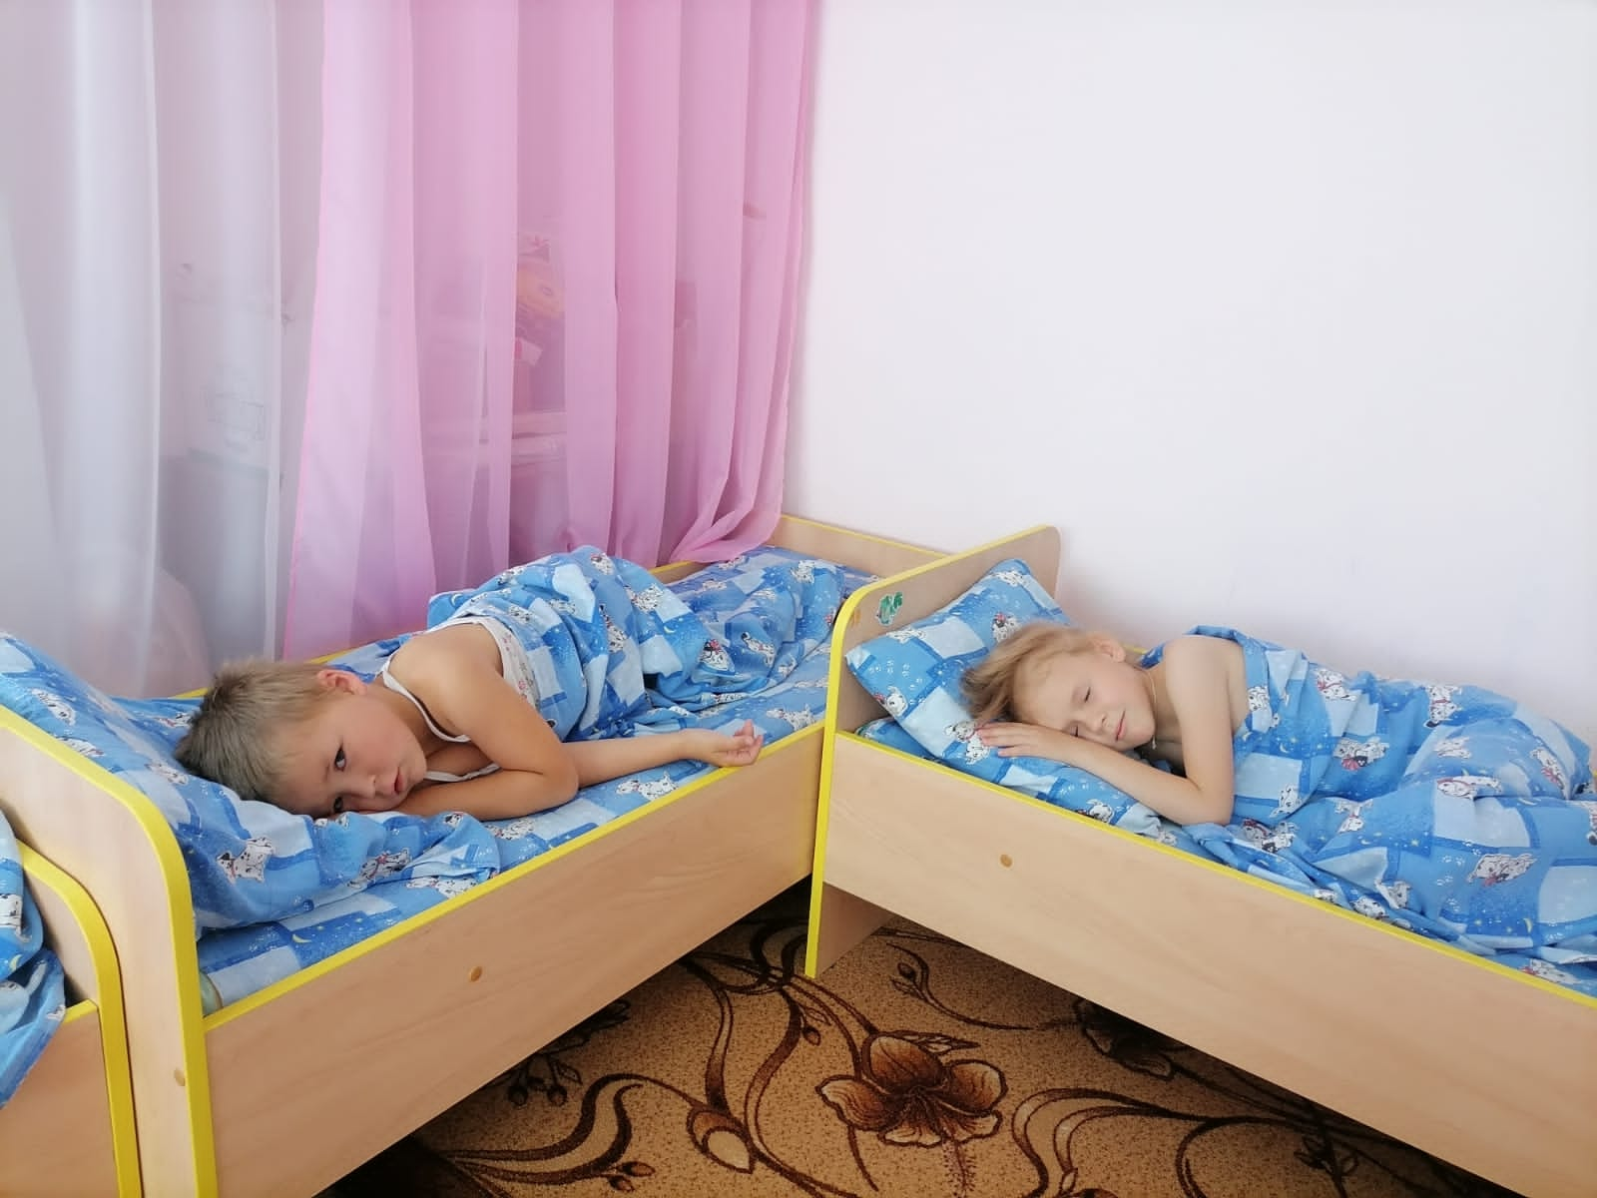
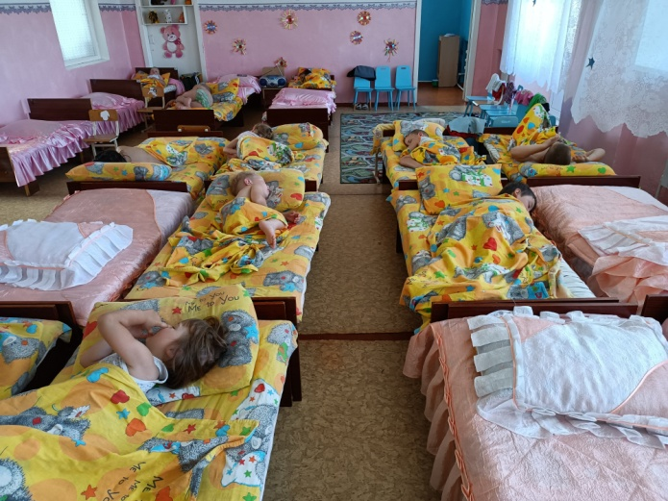
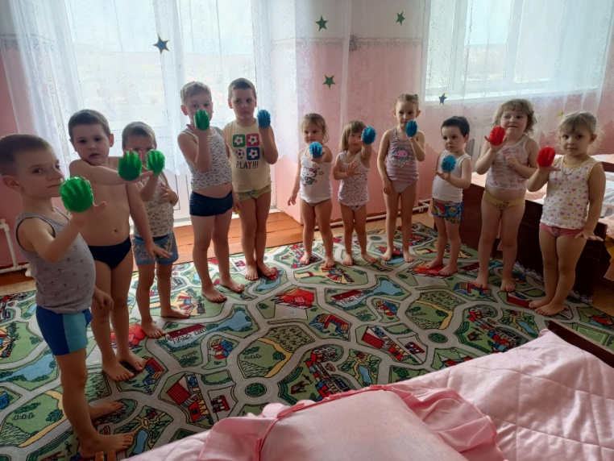

Slide 9
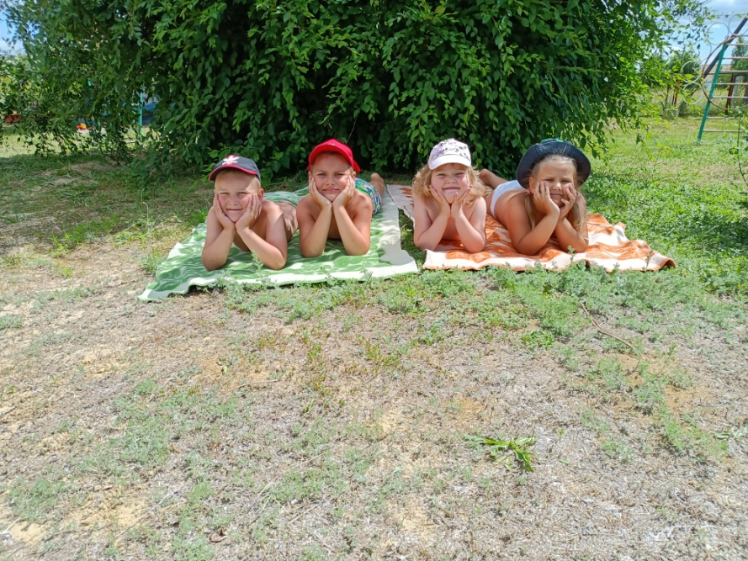
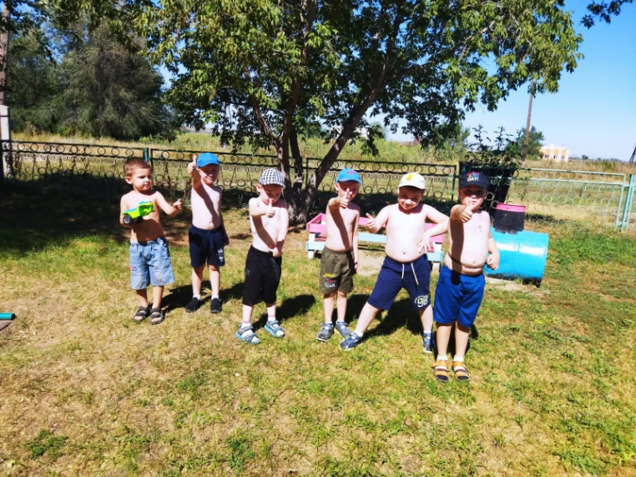

Slide 10
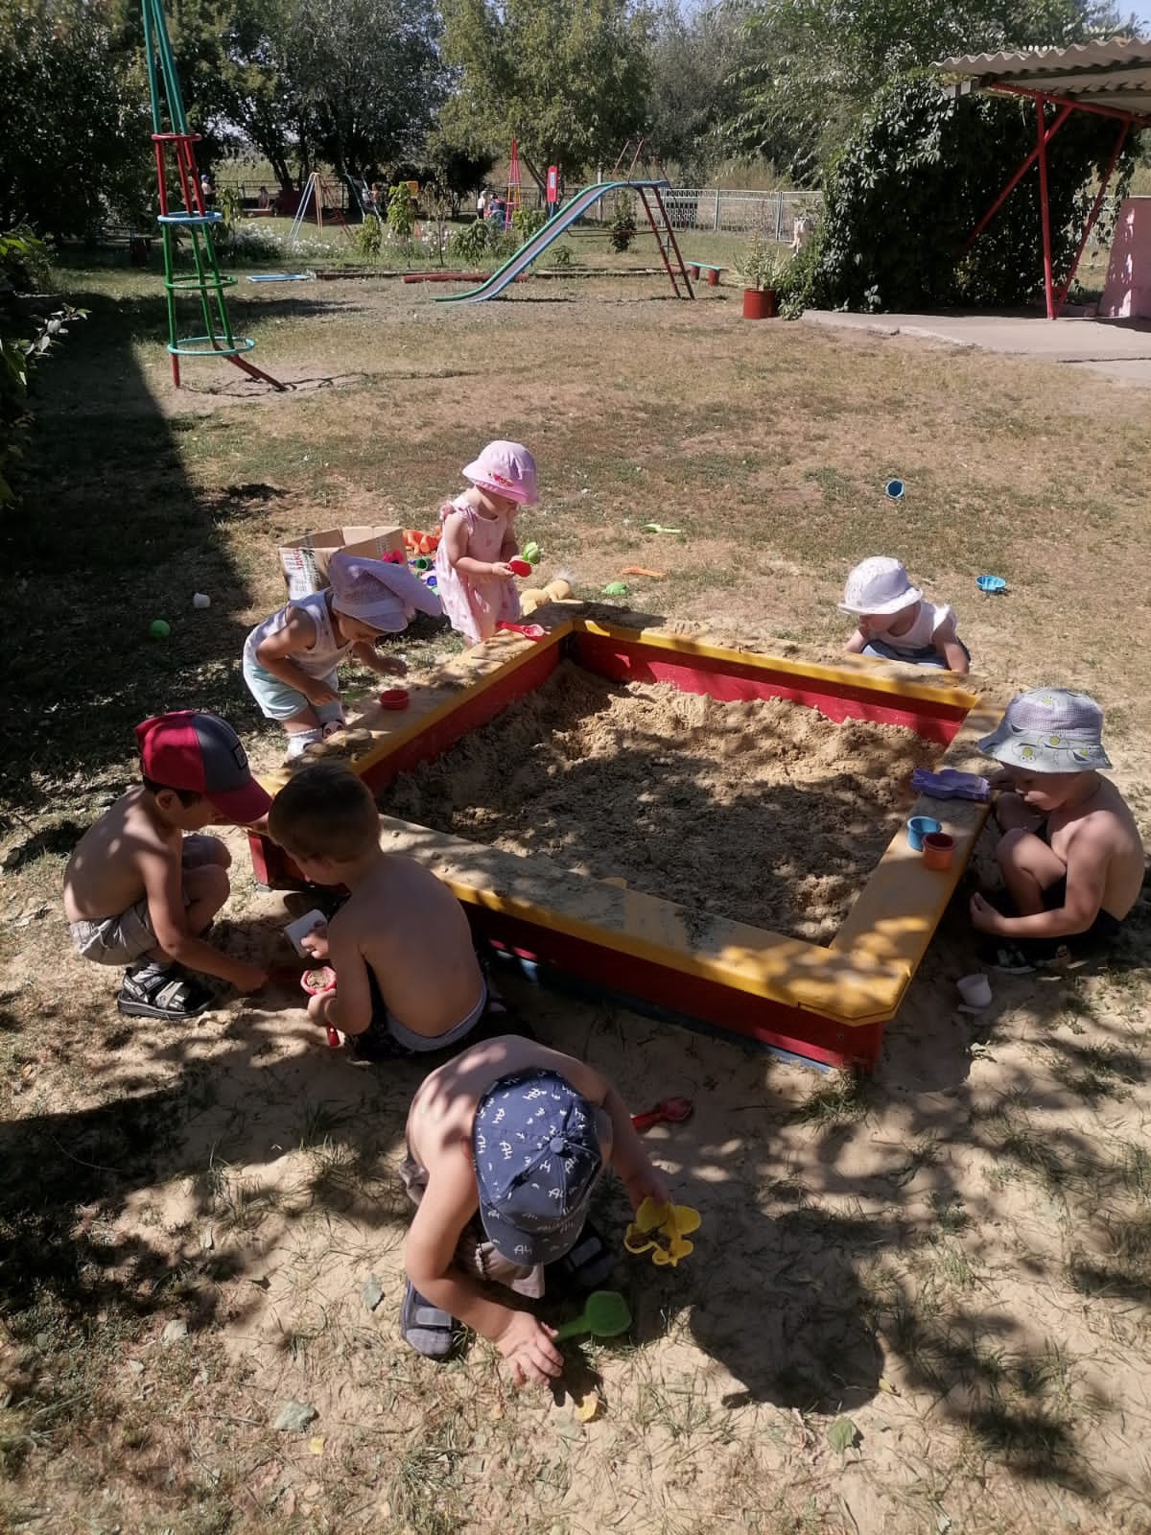
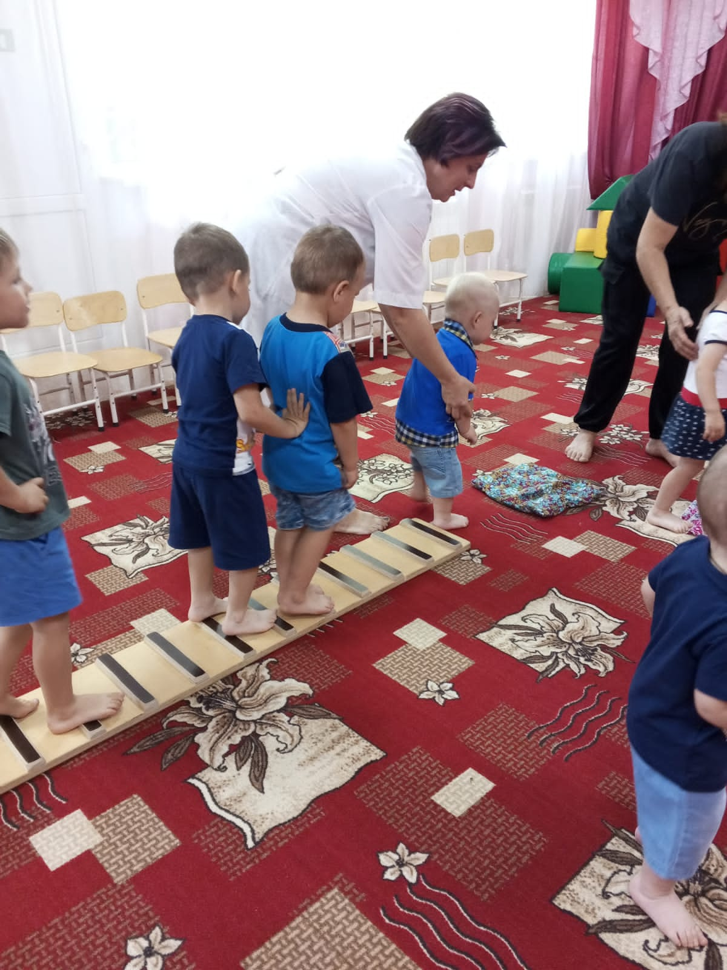
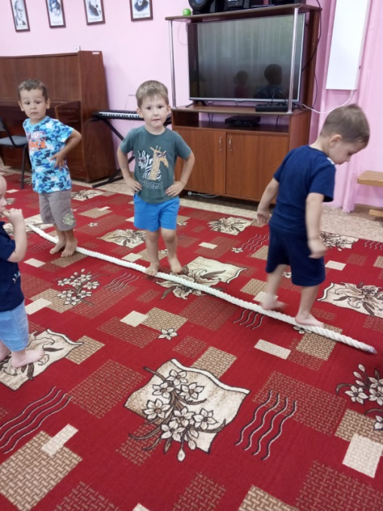

Slide 11
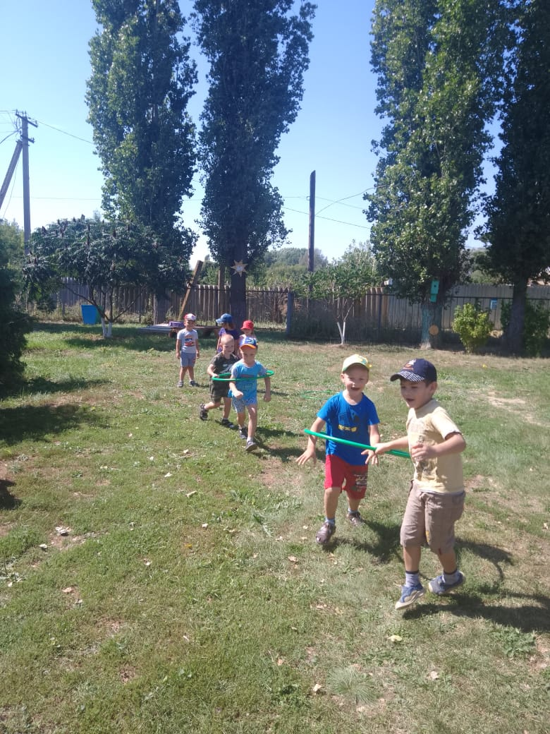
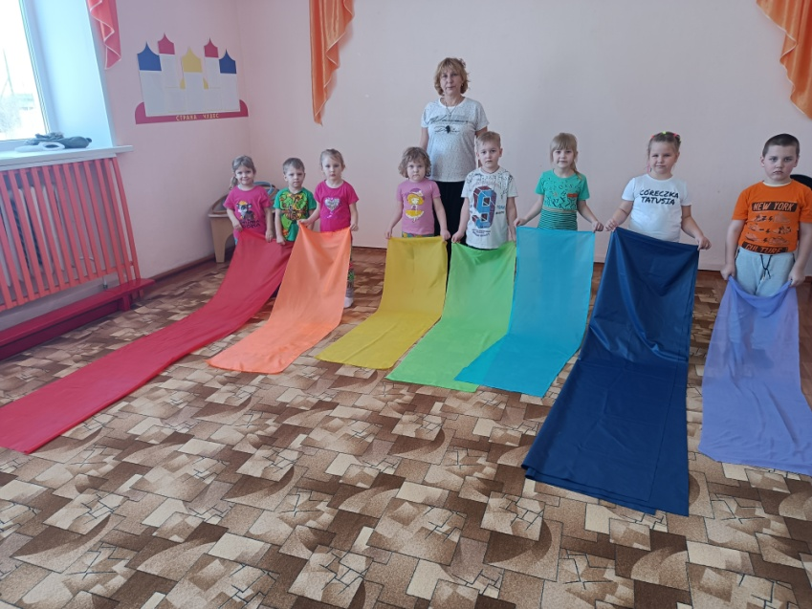
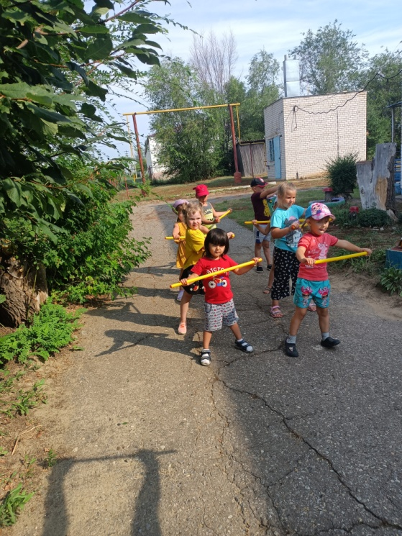

Slide 12
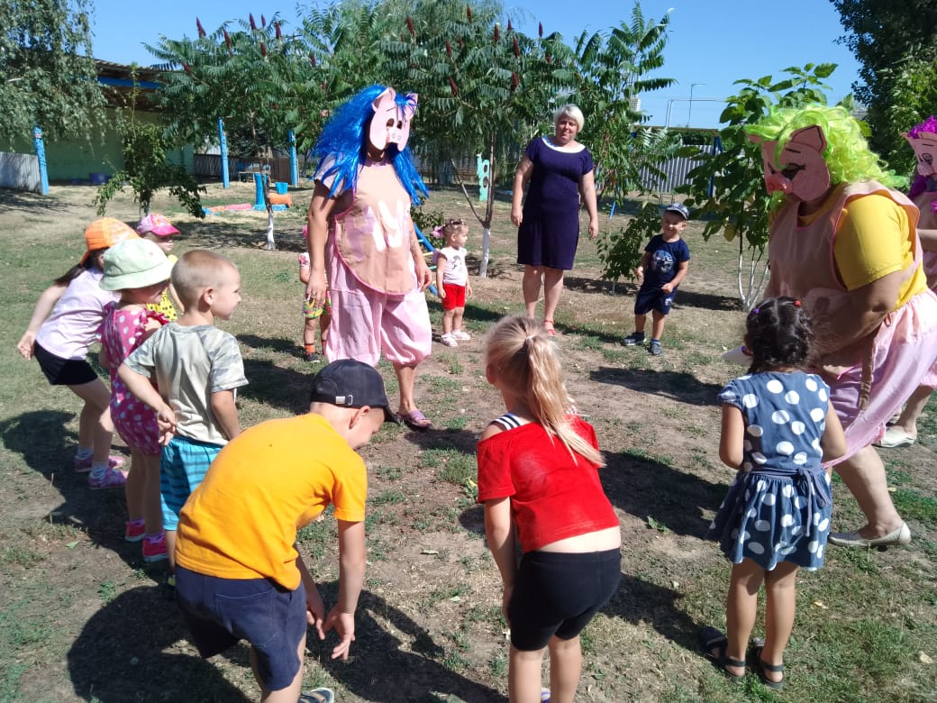
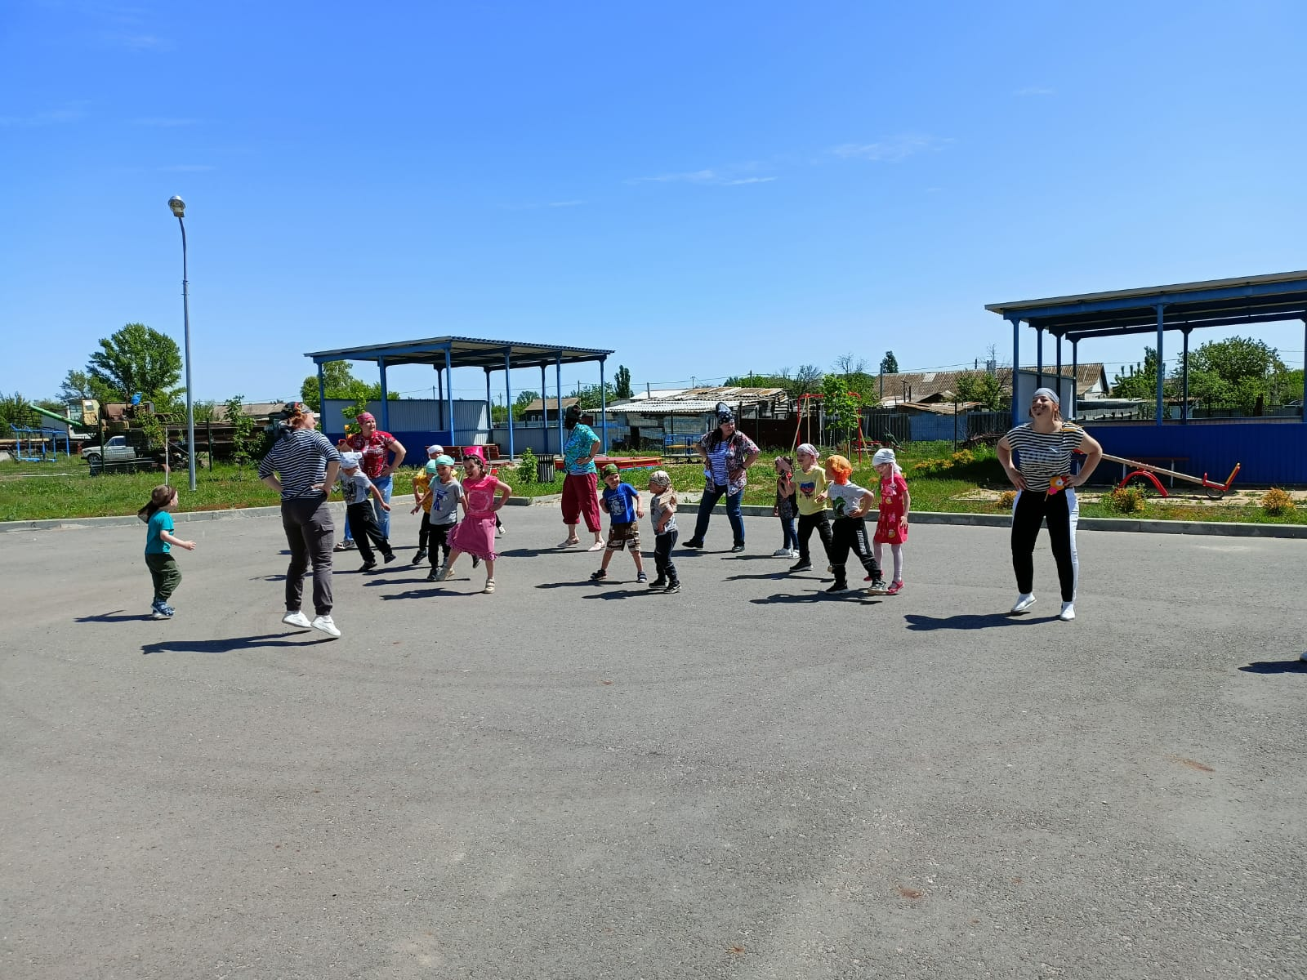

Slide 13
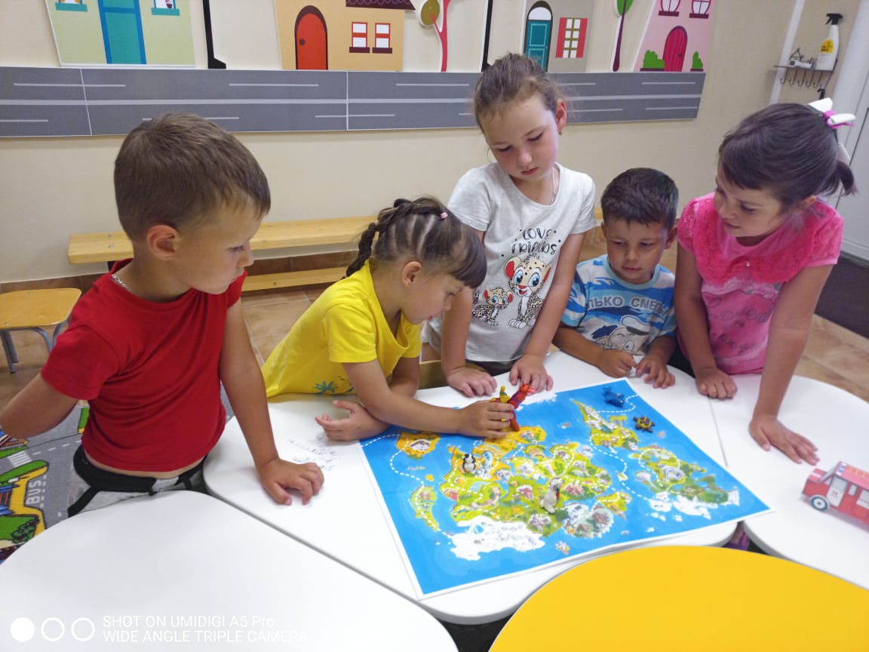
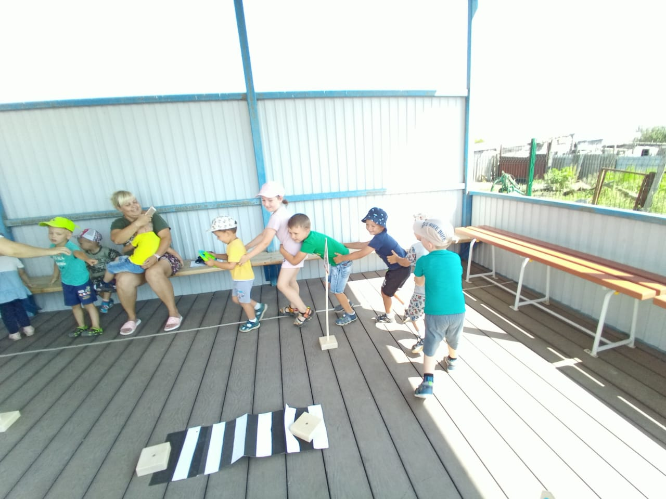
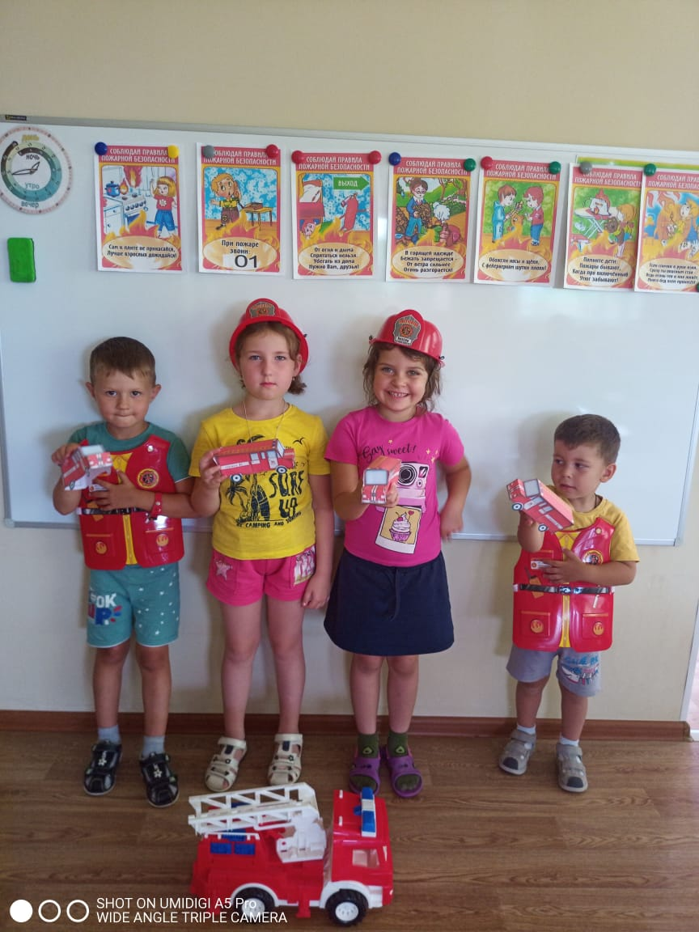

Slide 14
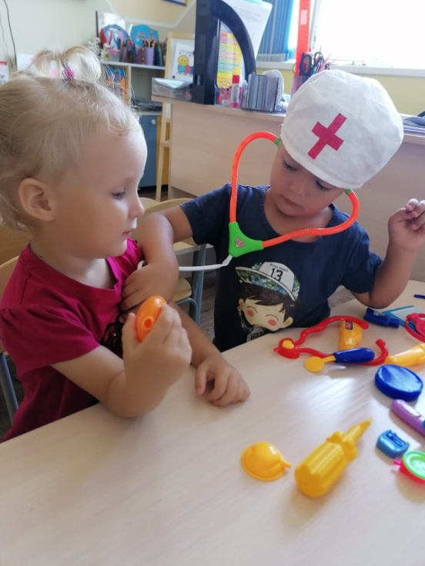
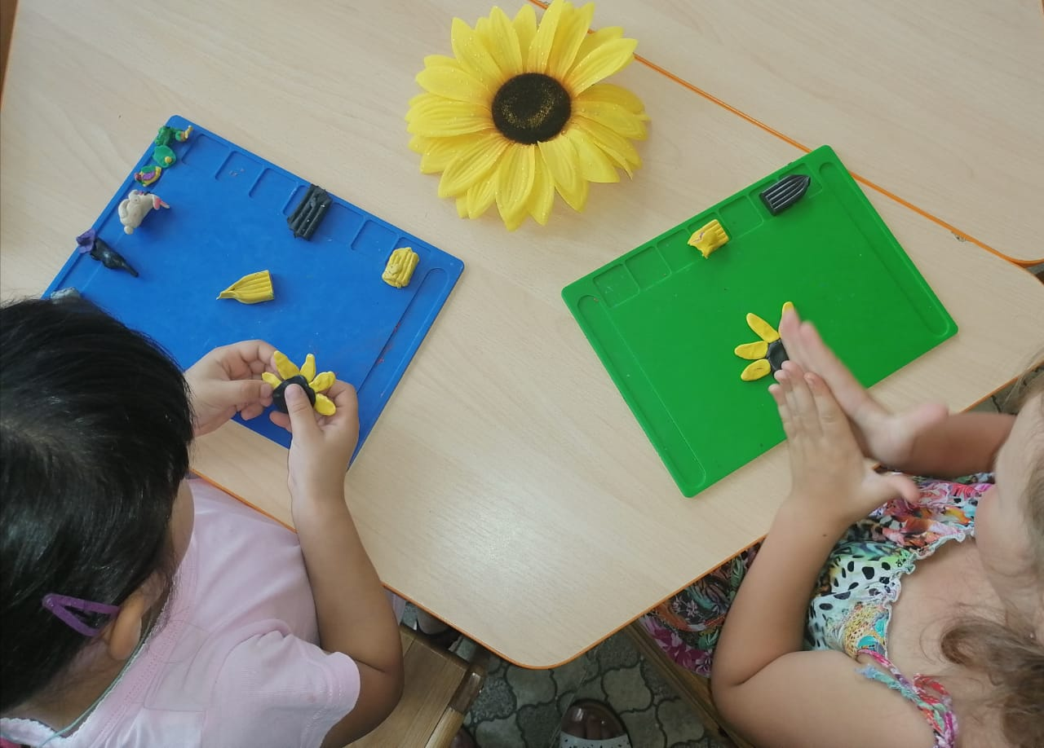

Slide 15
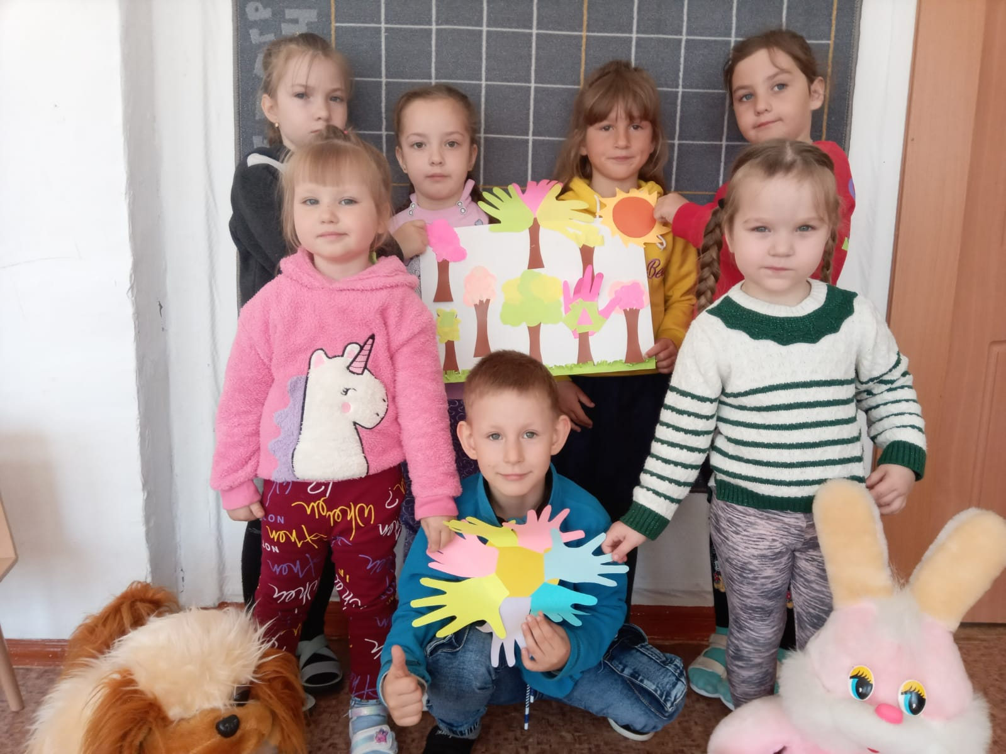
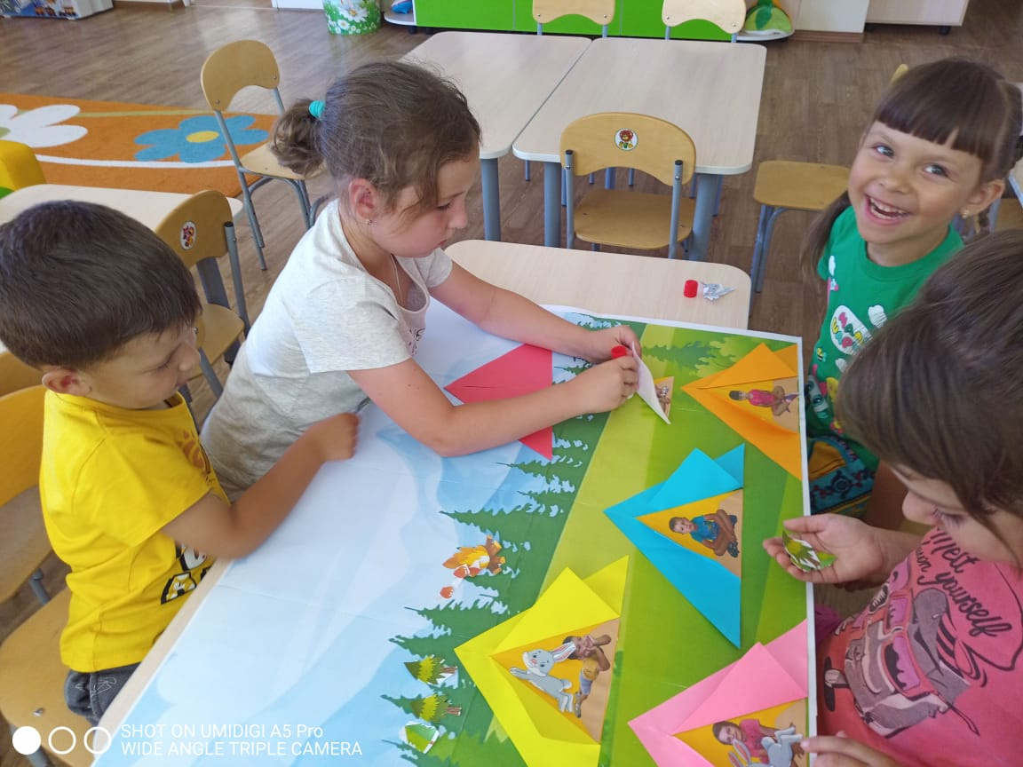
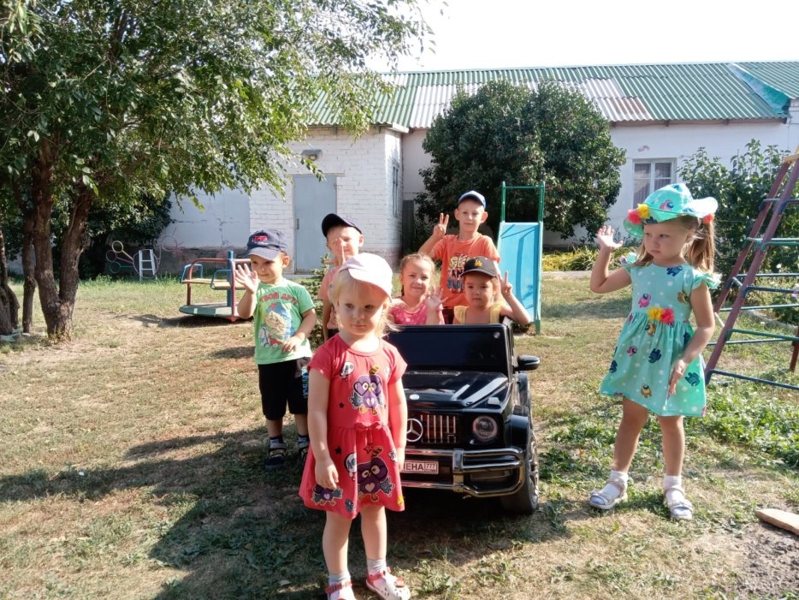

Slide 16
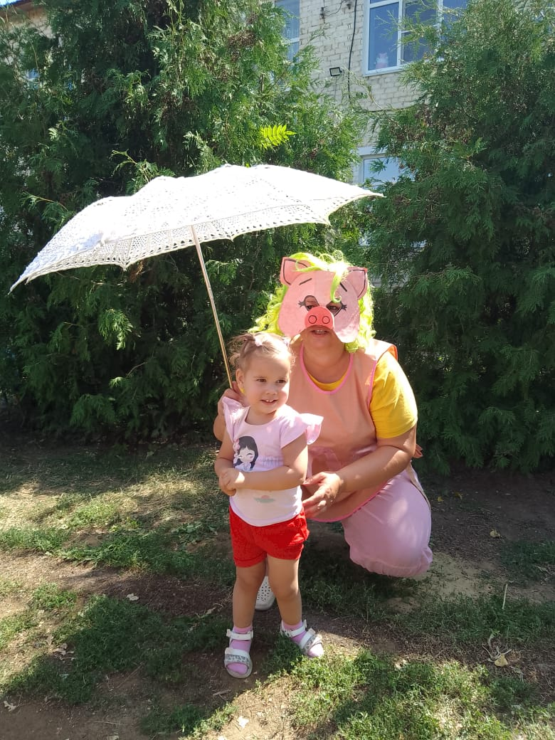
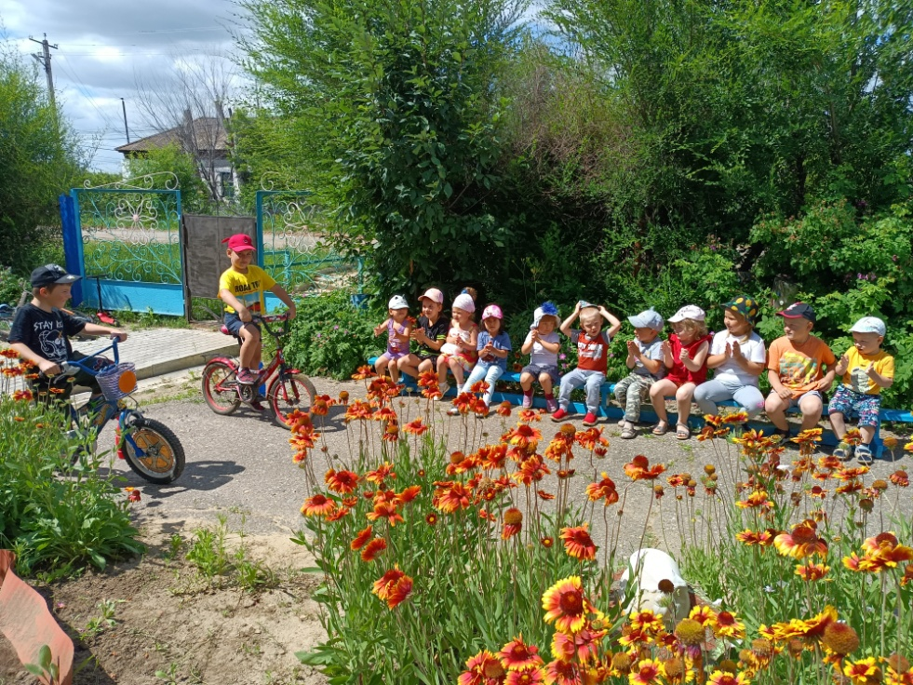
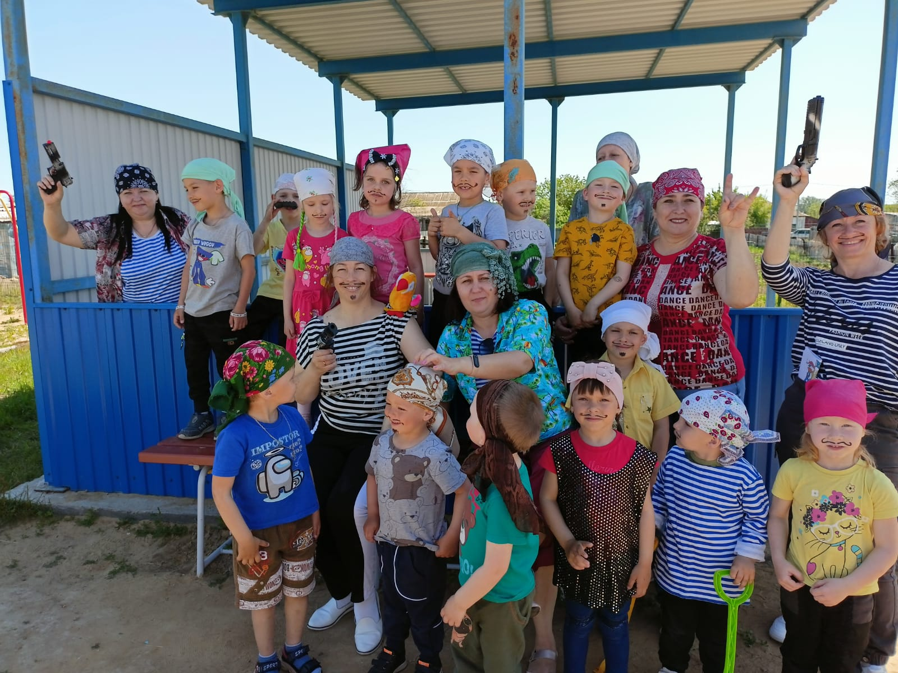

Slide 17
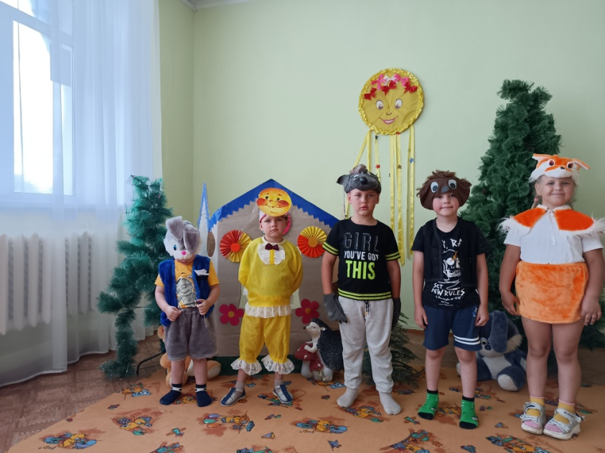
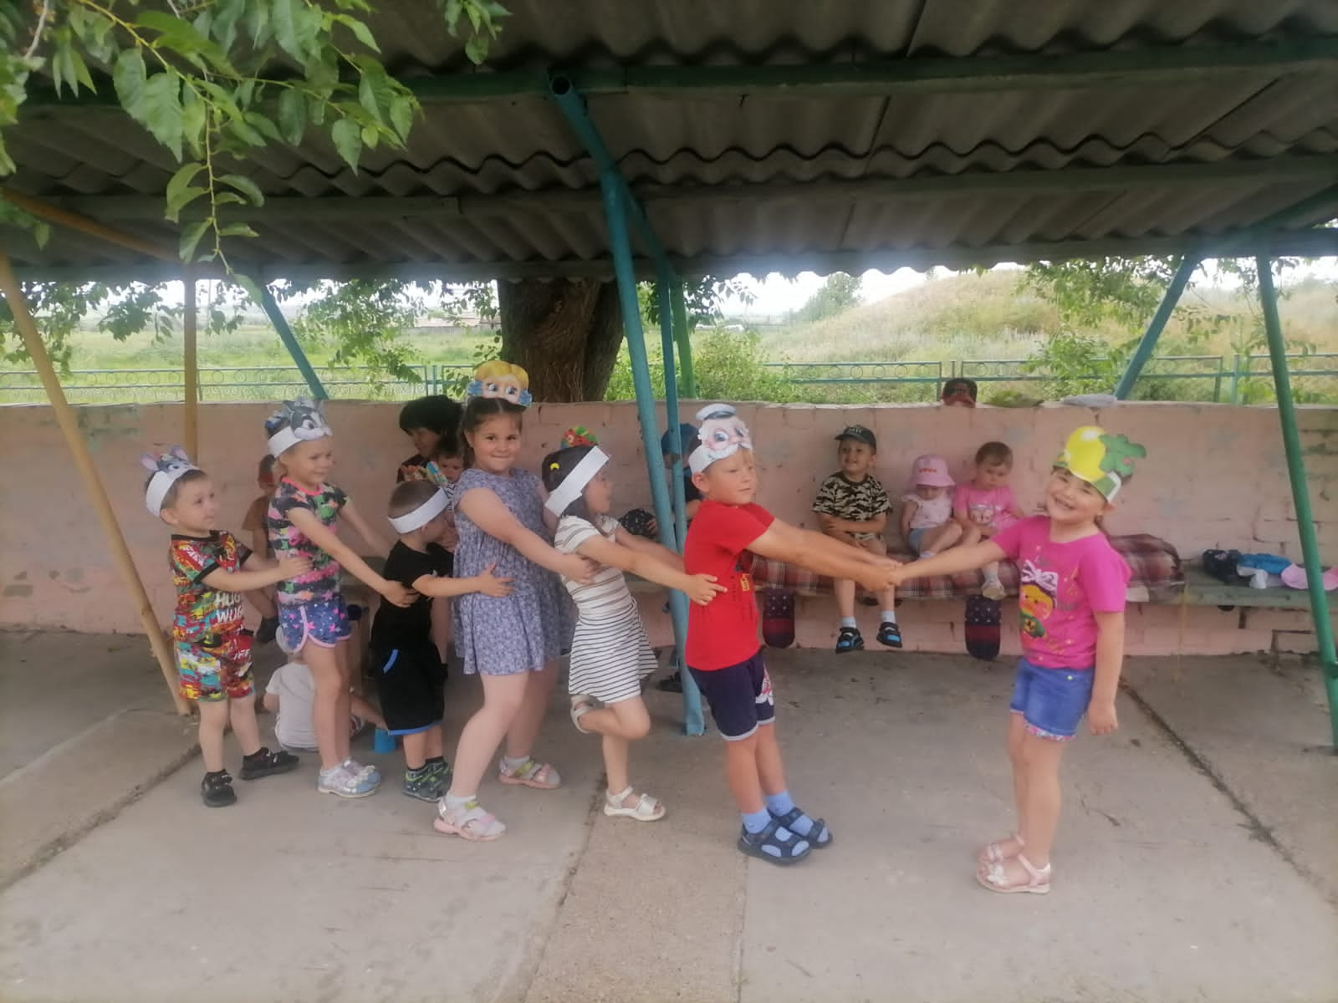
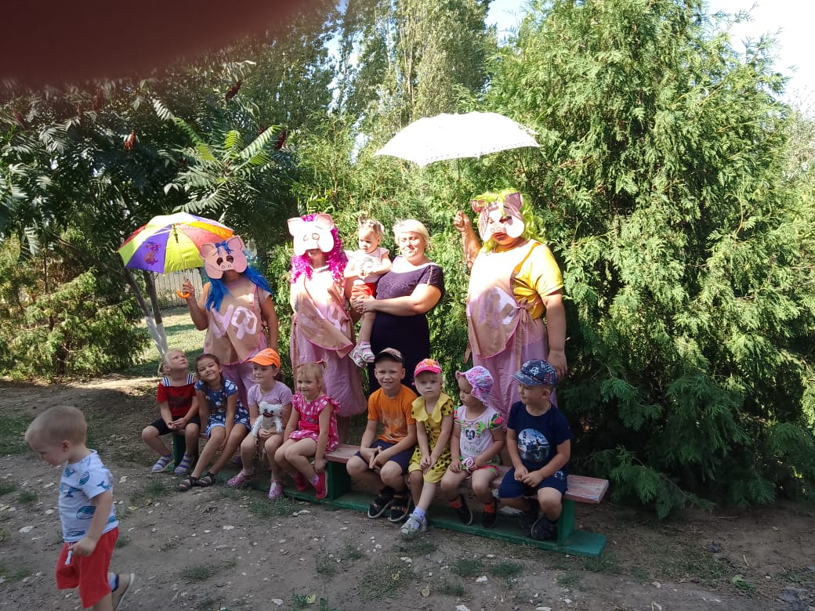

Slide 18
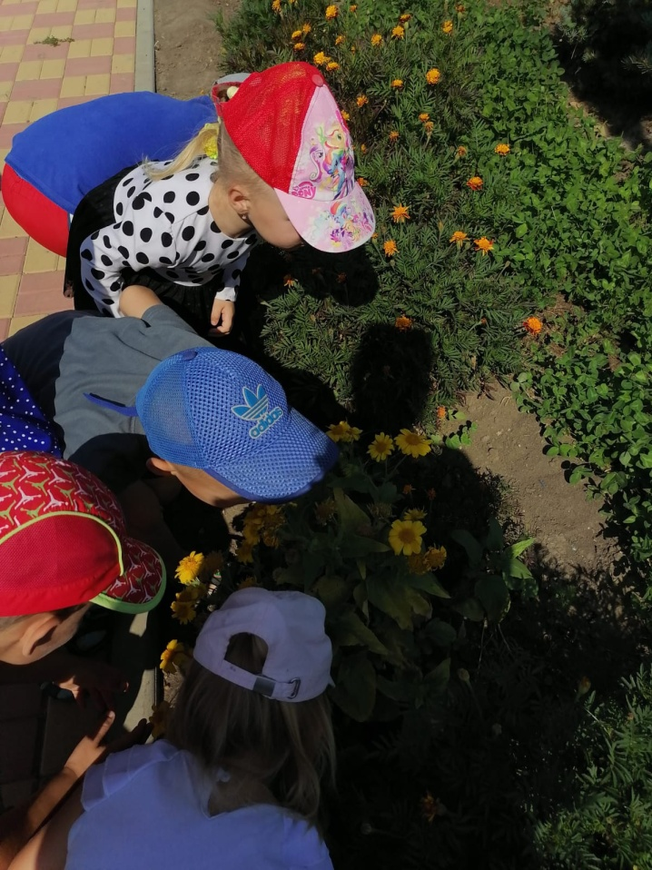
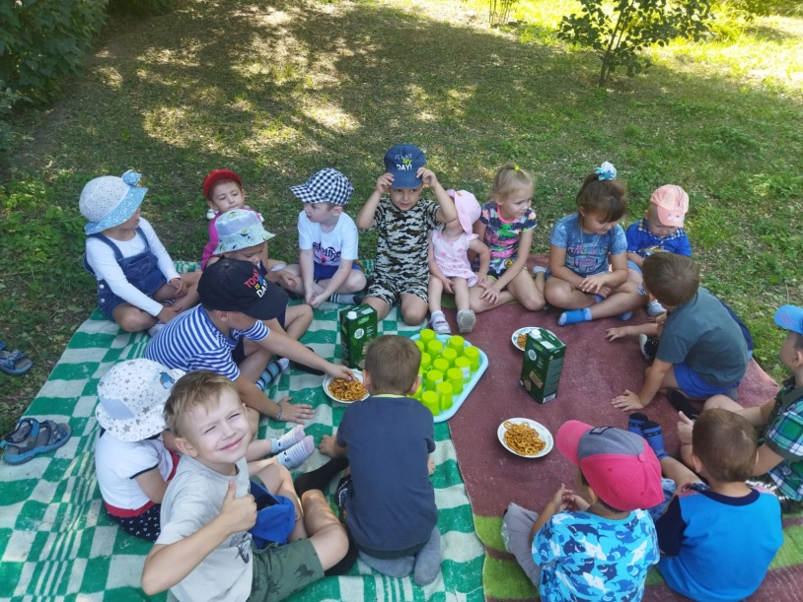
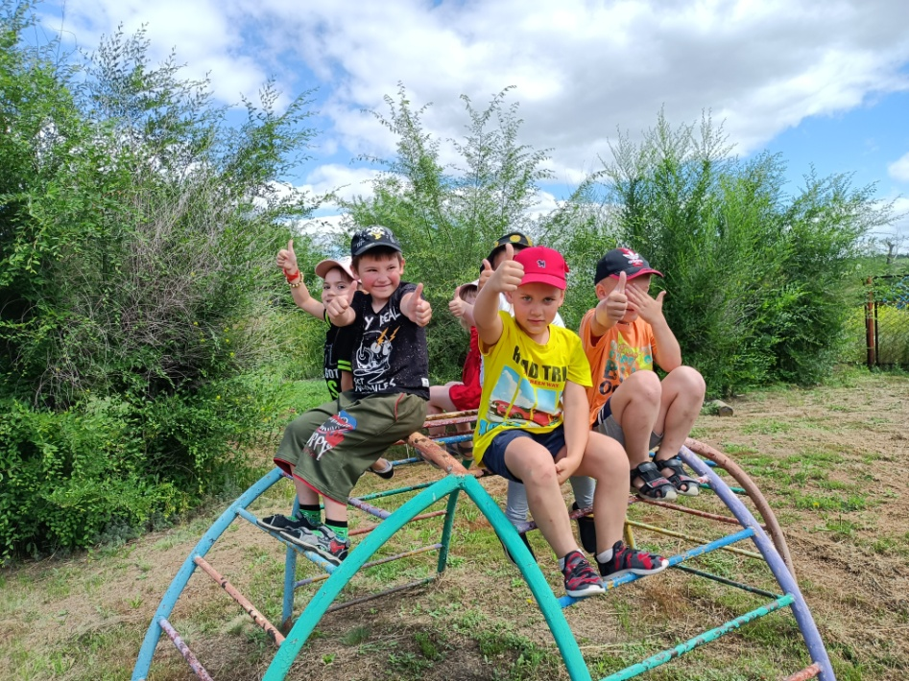

Slide 19
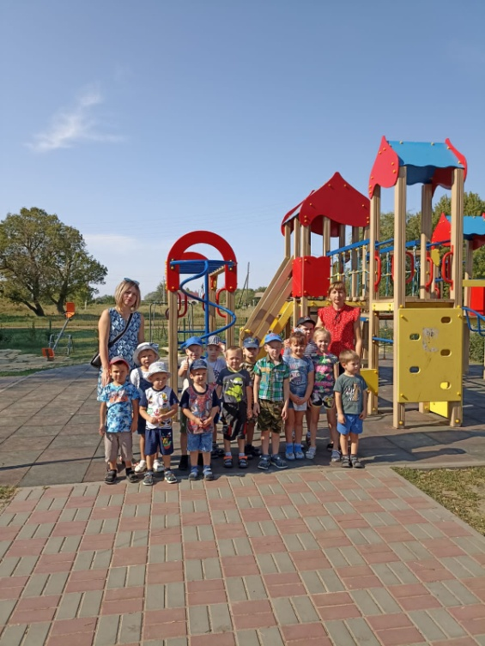
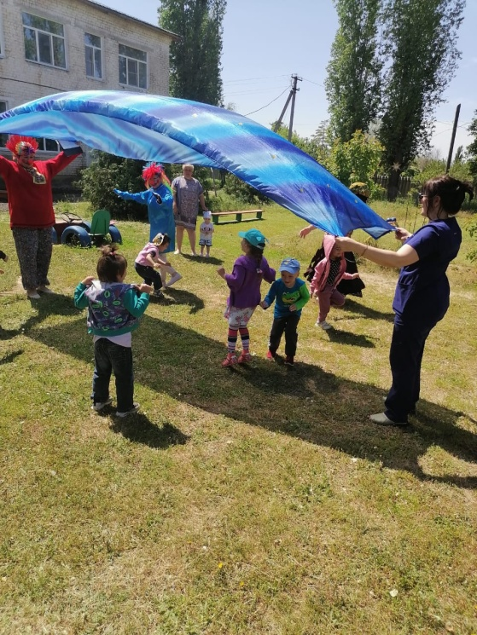
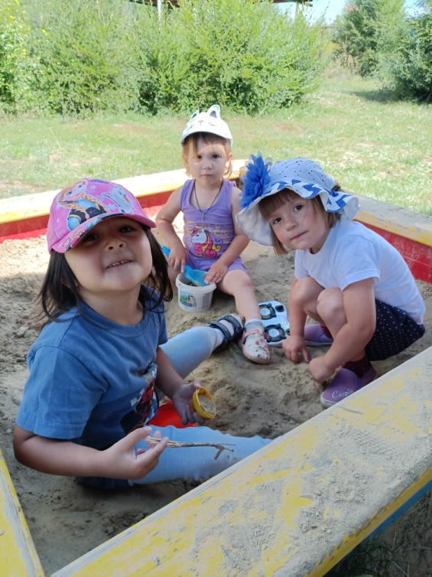

Slide 20
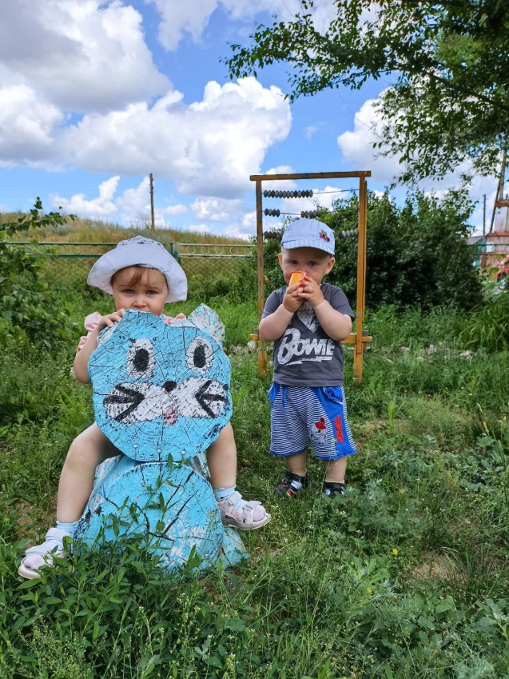
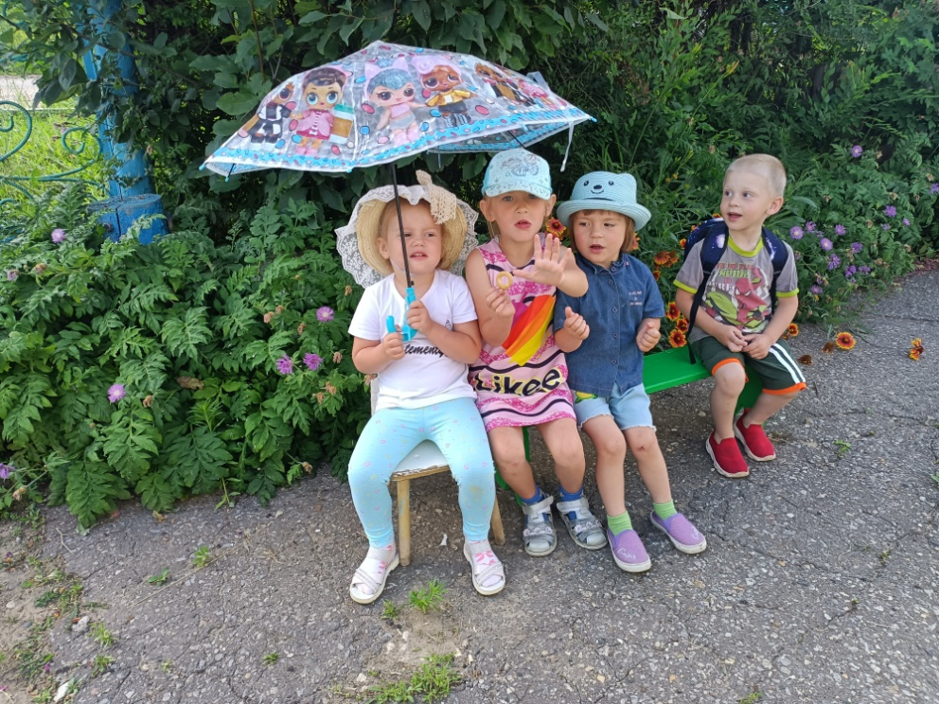
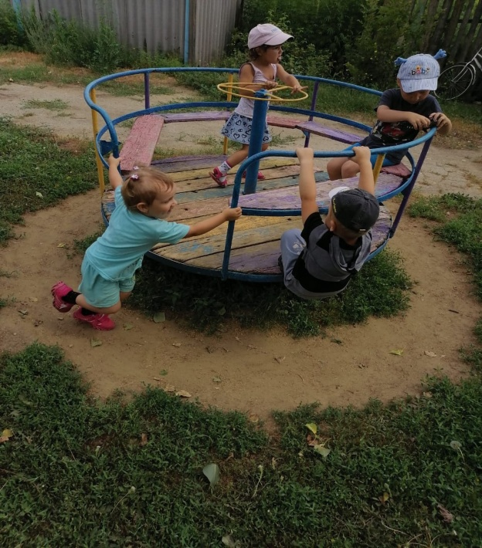

Slide 21
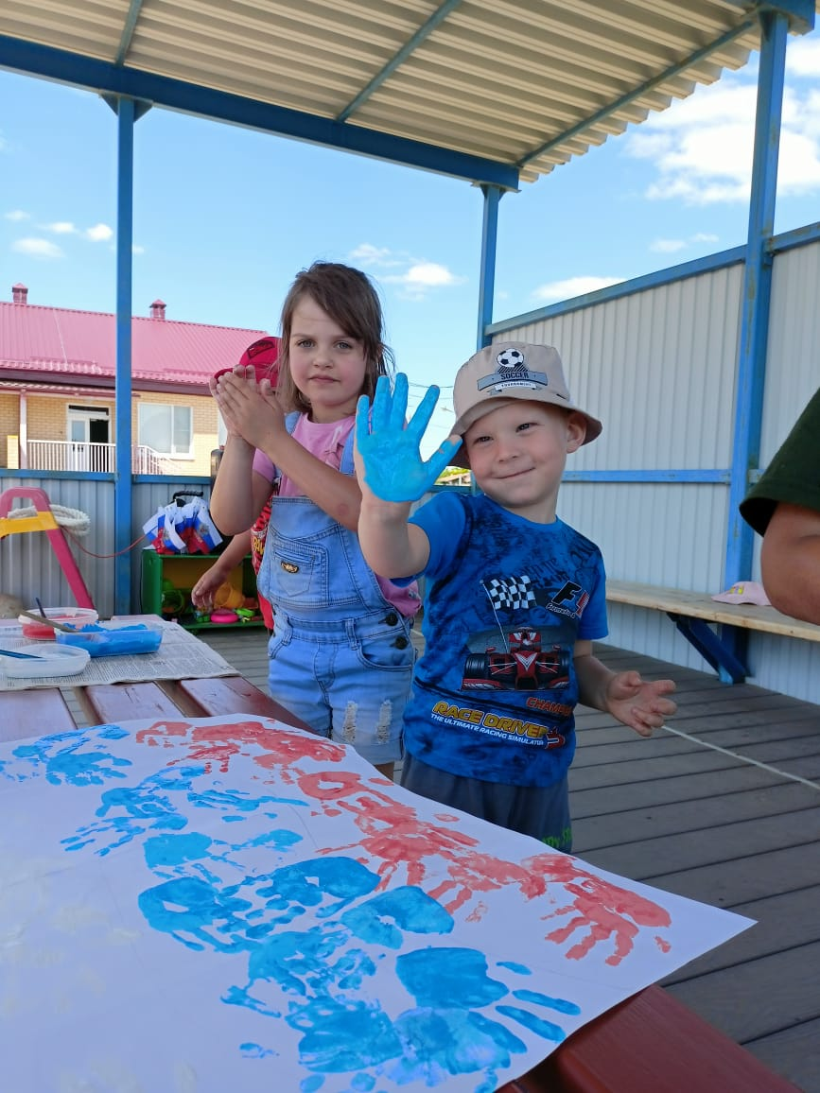
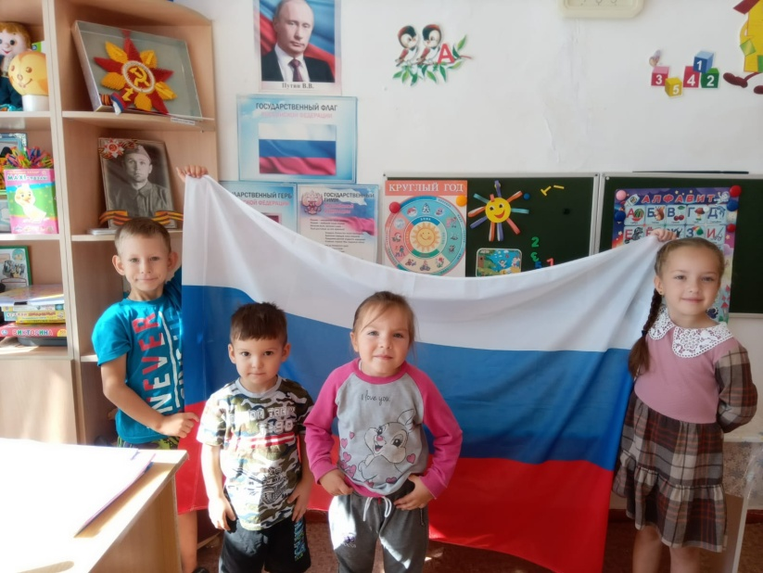
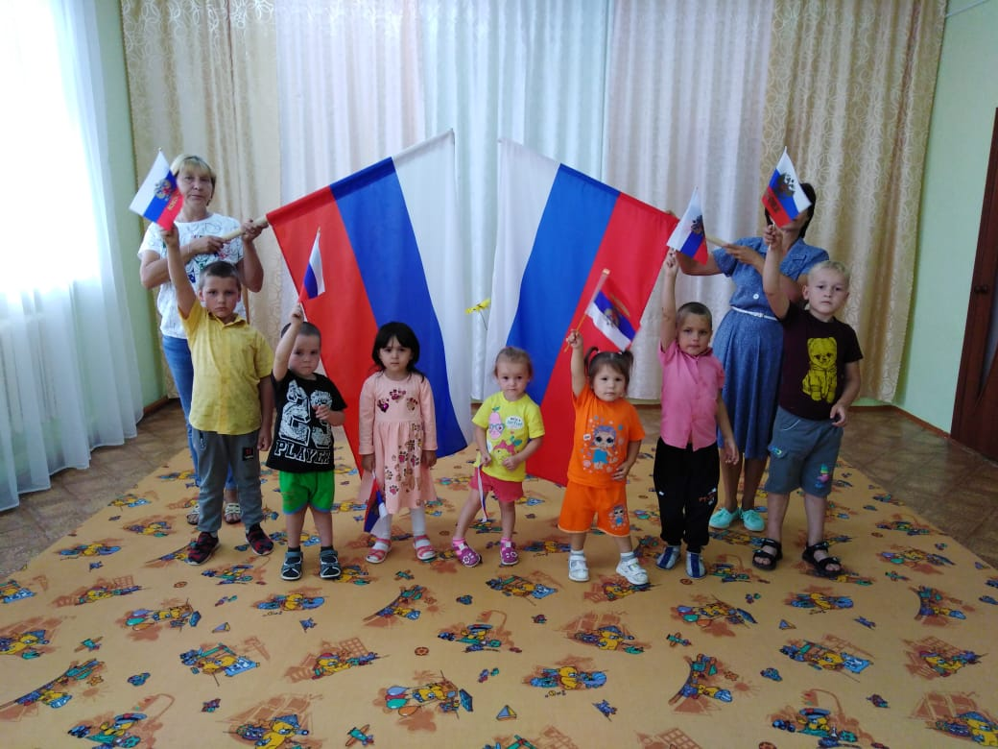

Slide 22
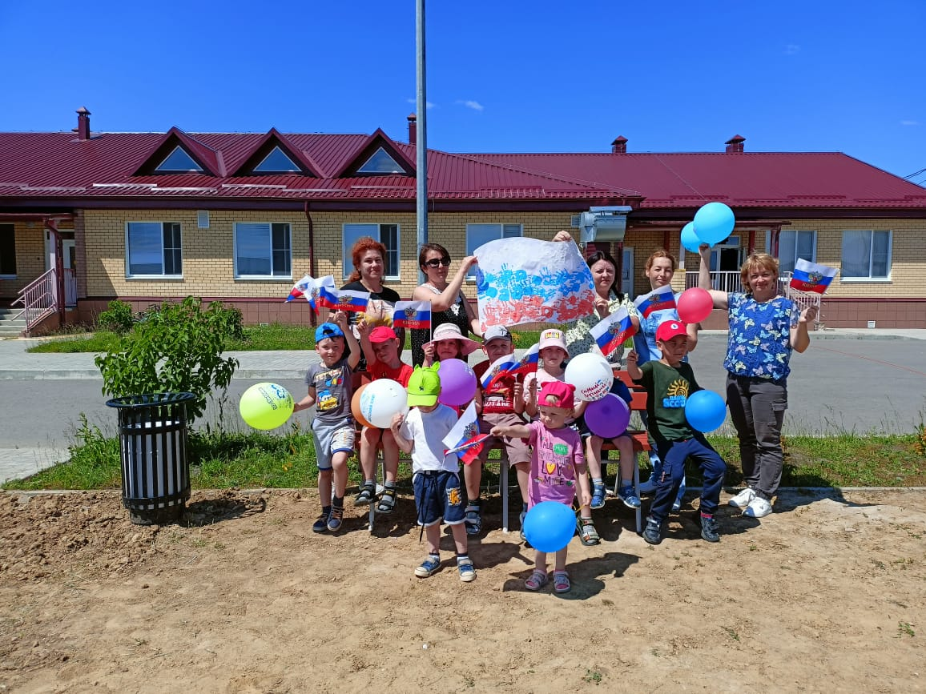
Почему для всех ребят лета не хватает?
Лето, словно шоколад, очень быстро тает!

Slide 23
Вывод:
Исходя из выше изложенного, можно считать, что летняя оздоровительная компания в ДОУ прошла достаточно успешно, не было допущено травматизма, пищевых отравлений. Все запланированные мероприятия реализованы
Спасибо за внимание!

